Slide 1
Муниципальное автономное дошкольное образовательное учреждение детский сад №3 г. Курганинска.
Тема: « Знакомство дошкольников с бытом кубанских казаков».ЧАСТЬ 2
Выполнила воспитатель Яковлева А. С.

Slide 2
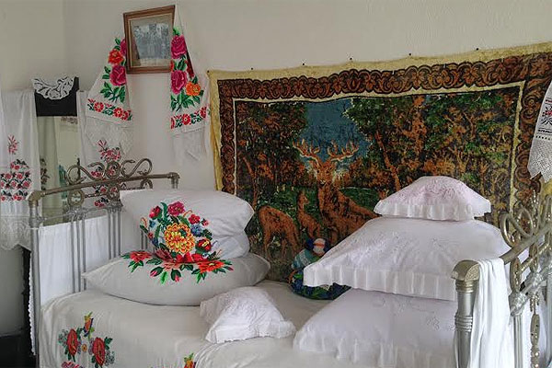
Кровать

Slide 3
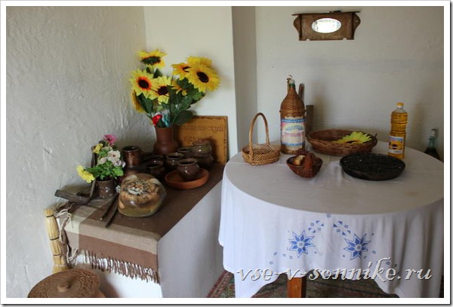
Сырно (круглый стол)

Slide 4
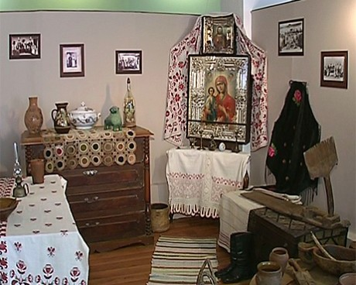
Фото родных на стене

